Slide 1

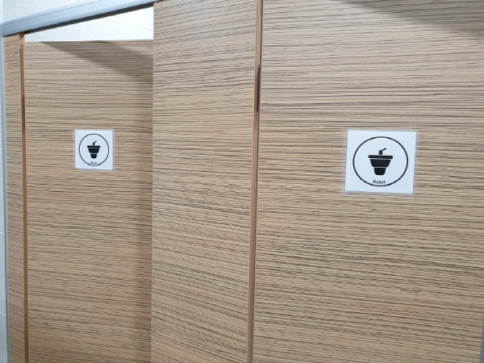
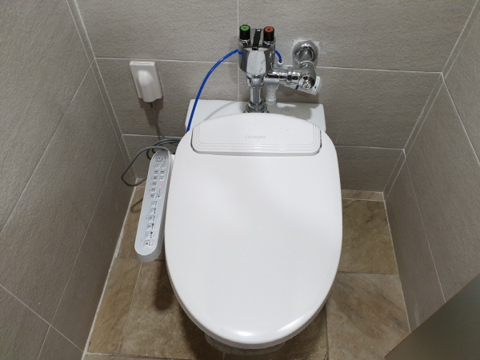
공용화장실 비데 설치 안내
본관 1층, 2층 공용화장실에 비데를 설치하였습니다.
남자 1대씩, 여자 2대씩 설치하였으니
이용 시 불편사항은 홈페이지 시설수리요청 게시판에 신청하거나 지도사실에 알려주기 바랍니다.

